Slide 1
تازه واردین
جلسه قرآن دانشگاه واترلو
www.uwquran.com

Slide 2
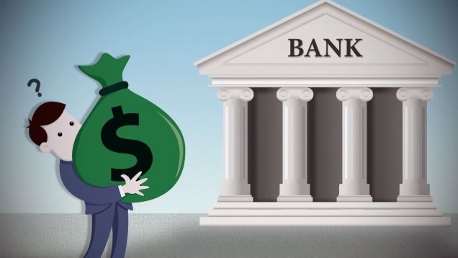
بانک و کارت های اعتباری
چرا کردیت کارت
Credit History
مزایای کارت های مختلف
بانک های موجود
TD، RBC، CIBC، و ...
پرداخت کردیت کارت

Slide 3
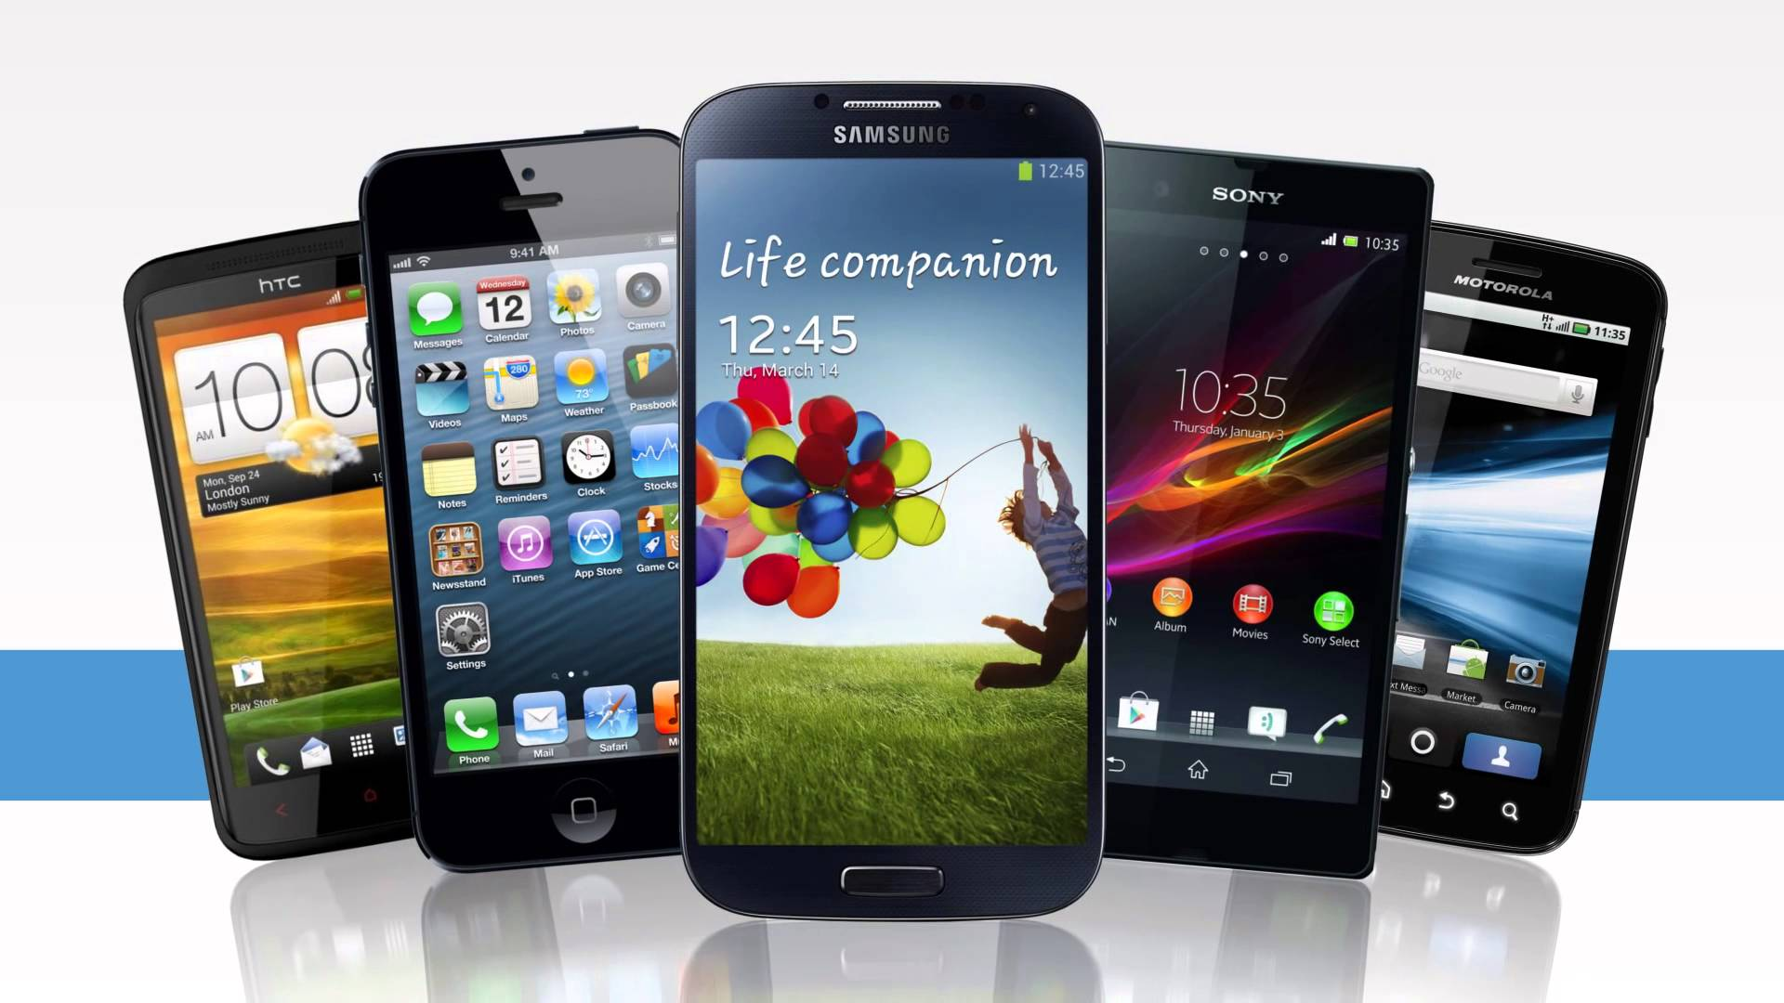
موبایل و اینترنت
موبایل
در هنگام قرار داد: طول قرار داد، مشخصات Plan، زمان مجاز مکالمه، میزان مجاز دیتاو امکان long distance، هزینه ماهیانه، گوشی
Corporate plan ها:
ROGERS uWaterloo personal plans
doconnor@mcnain.com
https://uwaterloo.ca/information-systems-technology/services/blackberry-and-other-smartphones/plans-prices
Bell Corporate Plan
Fairview Mall Bell (519) 894-1333
Cambridge Center Mall (519) 624-6744
اینترنت:
ROGERS Student Internet Plans
http://www.rogers.com/consumer/internet/promotions/student?asc_refid=student

Slide 4
خانه
اجاره خانه و پیدا کردن هم خانه ای در جلسه قرآن:
http://www.uw-quran.com/fa/content/?code=1191

Slide 5
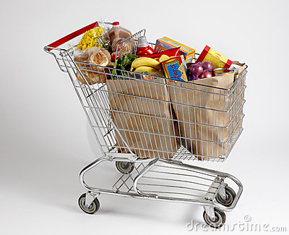
خرید
در خرید کردن صبر کنیم!
فروشگاه های مواد غذایی:
Foodbasics, Freshco, Walmart, Superstore, Zehrs, Sobeys
لوازم خانگی:
Walmart, Canadian Tire
Price Match
تخفیف دانشجویی

Slide 6
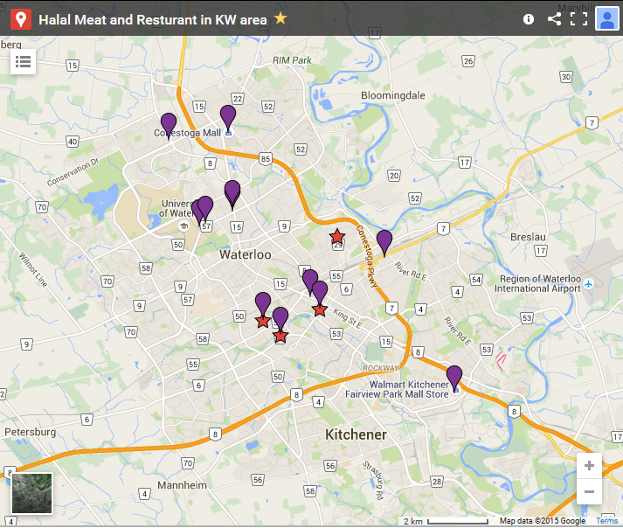
رستوران
رستوران ها و گوشت فروشی ها حلال
صداقت
هستی
عمار
کیشکی
http://www.uw-quran.com/fa/content/?code=1117

Slide 7
آب و هوا
قبل از بیرون رفتن وضعیت هوا را کنترل کنید:
The Weather Network
Weather Underground
Alerts
کاپشن مناسب
الیاف طبیعی: Down & Feather
برند های خوب:Columbia, WindRiver, North Face, The
فروشگاه های معروف: Sears, Marks, National Sport, Winners
Laurau برای خانم ها

Slide 8
ورزش
امکانات دانشگاه
PAC
CIF
Sport Club و کلاس های آموزرشی
فوتبال جلسه قرآن
آقای علی سرحدی

Slide 9
استاد و TA
TA
Apply برای گرفتن TA
مشکلات و چالشها
رابطه با استاد
شروع تحصیل
مشکل با استاد Associate chair for graduate studies
نیاز به توصیه نامه

Slide 10
جلسه قرآن
جلسات هفتگی
جمعه ها ساعت 7 الی 9:30 بعد از ظهر
برنامه ها در اعیاد ملی مذهبی
عید نوروز، اعیاد و شهادت ها، محرم
برنامه های فرهنگی ورزشی

Slide 11
اطلاعات بیشتر
قسمت تازه واردین جلسه قرآن
تبدیل دلار آمریکا یا یورو به دلار کانادا
تماس تلفنی با ایران
خرید و تعمیر دوچرخه Recycle Cycle
سلمانی
نیازمندی های جلسه قرآن

